Slide 1
Анализ задачи информационного поиска
Воронежский государственный университет
Факультет компьютерных наук
Кафедра информационных систем

Slide 2
Ключевые проблемы
Как определить информационную потребность пользователя из его запроса, представляющего собой текст на естественном на языке.
Как сопоставлять запросы пользователей с документами из коллекции. Какие из документов выбирать.
Как собирать (обновлять), представлять и хранить документы в коллекции.
Эффективная реализация информационно-поисковой системы и критерии её оценки.
Организация взаимодействия пользователя с системой (интерфейс).

Slide 3
Релевантность vis
Пертинентность
Релевантность - степень соответствия содержания документа, найденного в результате информационного поиска, содержанию информационного запроса.
Пертинентность - степень соответствия содержания документа, найденного в результате информационного поиска, информационной потребности пользователя, сформулированной в виде информационного запроса.
Сложное психологическое явление информационной потребности не всегда удается точно, однозначно и исчерпывающе сформулировать в виде информационного запроса.

Slide 4
Виды релевантности
Формальная релевантность – наличие в документе контекстных ситуаций, затребованных пользовательским запросом
Содержательная релевантность – соответствие содержания документа информационной потребности пользователя
Индивидуально-прагматическая релевантность или пертинентность (англ. pertinent)

Slide 5
Эффективность
Технико-экономическая эффективность:
  Быстродействие
  Полнота охвата документов
  Себестоимость поиска
Функциональная эффективность – способность системы выдавать пользователю как можно большее число релевантных документов и как можно меньшее число нерелевантных.

Slide 6
Себестоимость запроса
Рассчитывается как отношение общего объема затрат на создание и поддержку работоспособности ИПС в единицу времени (например, за год) к количеству запросов, обрабатываемых ИПС за то же время.

Slide 7
Функциональная эффективность
Наиболее важными формальными показателями функциональной эффективности являются полнота, точность и избирательность.

Slide 8
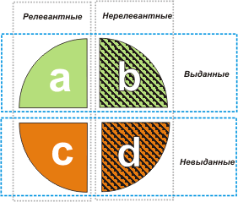
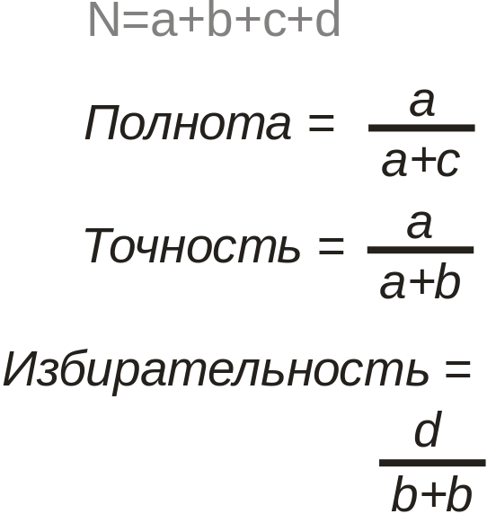
Полнота, точность, избирательность

Slide 9
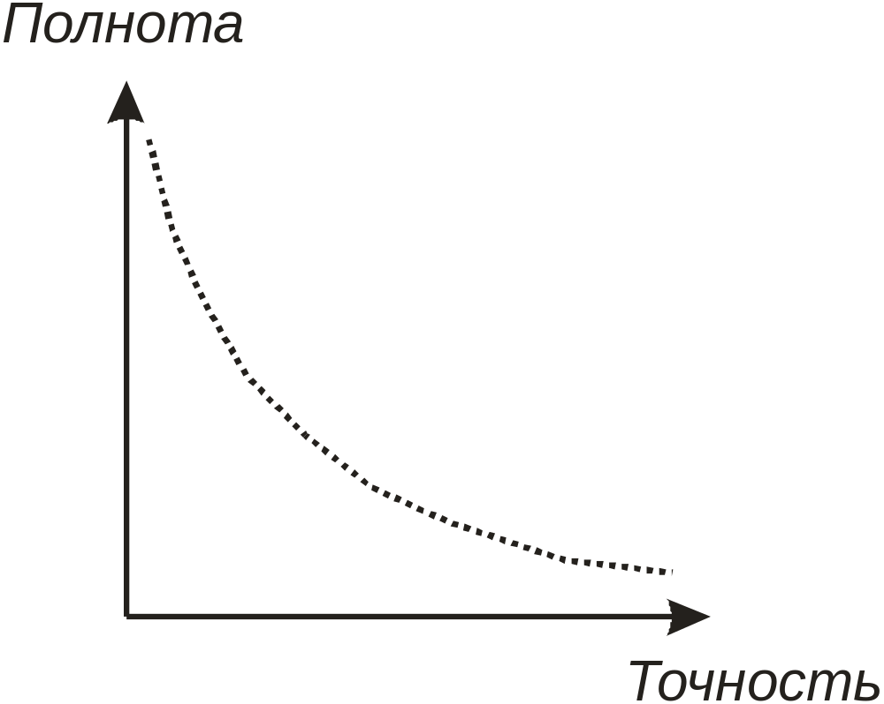
Полнота vis Точность
В реальных системах невозможно достичь одновременно высокой полноты и точности. Поэтому при настройке и оценке используются комбинированные метрики.

Slide 10
Уровни отсечения
Идея:
  Фиксируется нужное количество релевантных документов: первые 5, первые 10, 20, 50, 100, 500.
  Измеряется точность на каждом из этих уровней.
  Вычисляется (взвешенное) среднее по всем полученным результатам.

Slide 11
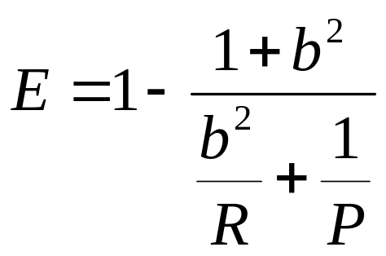
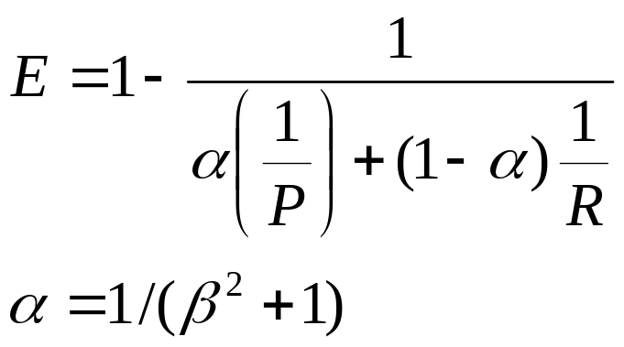
Е-мера
P = точность
R = полнота
b = степень относительной важности P или R

Slide 12
TREC
Text REtrieval Conference/Competition
  проводится организацией National Institute of Standards & Technology (http://trec.nist.gov/)
  Первая конференция была проведена в 1992 г.
Размер коллекции документов: 5 Г (5 CRDOMов), >1.5 миллионов документов
  Newswire & полнотекстовые новости (AP, WSJ, Ziff, FT, San Jose Mercury, LA Times)
  Правительственные документы (федеральный регистр, записи конгресса)
  FBIS (Foreign Broadcast Information Service)
  Патенты США.

Slide 13
TREC
Основные принципы
Запросы + оценки релевантности
  Запросы разрабатываются и оцениваются “Информационными специалистами”
  Оценки релевантности выполняются только для документов в выборке, но не для всей коллекции
Состязание
  Участвуют различные исследовательские и коммерческие группы (TREC 6 было 51, TREC 7 было 56, TREC 8 было 66)
  Результаты оцениваются на полноту и точность доходя до уровня полноты в 1000 документов.

Slide 14
Дорожки TREC
Это задачи, которые фокусируются на частных проблемах информационного поиска.

Slide 15
TREC. Процедура.
Создание темы в NIST
Темы рассылаются участникам, которые возвращают ранжированные списки лучших 1000 документов по каждой теме
NIST формирует пулы уникальных документов из всех присланных списков, которые оцениваются экспертами на релевантность
Системы оцениваются по результатам оценок экспертов

Slide 16
TREC
Достоинства и недостатки
Достоинства:
  Позволяет проверить работу исследовательской системы на большой коллекции документов
  Предоставляет общепринятый механизм для сравнения различных систем между собой
Недостатки:
  Акцент делается на высокой степени полноты, что нереально с точки зрения того, чего хотят пользователи
  Нереально длинные запросы
  Сложность сравнения систем, поскольку они могут различаться по большому количеству показателей
  Фокусируется на пакетном ранжировании нежели на взаимодействии.

Slide 17
ТRЕС
Изменение акцентов
Особое внимание уделяется таким специализированным “дорожкам”, как
  Интерактивность
  Обработка естественного языка (NLP)
  Многоязыковость (Китайский, Испанский)
  Фильтрация
  Высокая точность
  Высокая производительноть

Slide 18
NTCIR, CLEF
Имеются аналогичные TREC организации:
  NTCIR (Япония) = NII Test Collection for IR Systems
  CLEF (Европа) = Cross Language Evaluation Forum.

Slide 19
РОМИП
Российский семинар по Оценке Методов Информационного Поиска
Это инициатива по созданию плацдарма для проведения независимой оценки методов информационного поиска, ориентированных на работу с русскоязычной информацией (http://romip.narod.ru/)

Slide 20
РОМИП
Проект имеет некоммерческий характер и осуществляется силами сообщества российских исследователей и разработчиков, занимающихся информационным поиском. Затраты на подготовку и проведение тестирования возмещаются за счёт взносов участников. Результаты тестирования предназначены для использования только в исследовательских целях и не могут быть использованы в маркетинговых или коммерческих целях.

Slide 21
РОМИП
Используемые методики оценки являются открытыми, они сформированы с учётом мнения участников. Результаты работы семинара публично доступны как в виде трудов семинара, так и в виде построенных тестовых корпусов. Доступ к корпусам можно получить после обращения в Оргкомитет РОМИП и подписания необходимых соглашений с правообладателем.

Slide 22
Источники
Аветисян Р.Д., Аветисян Д.О. Теоретические основы информатики. М.: РГГУ, 1997.
Ray Larson “Principles of Information Retrieval”. Слайды (http://www.sims.berkeley.edu/academics/courses/is240/s06/)
http://trec.nist.gov/
http://romip.narod.ru/

